Slide 1
Курсовая работа по.NET Framework
На тему: «База сотрудников»
Скрыпника Даниила

Slide 2
Постановка задачи
Программа просматривает список сотрудников и список их сертификаций, а также просматривает информацию о начислениях по зарплате. Программа также позволяет редактировать сотрудников, но под определенными правами.
Добавить еще из задания

Slide 3
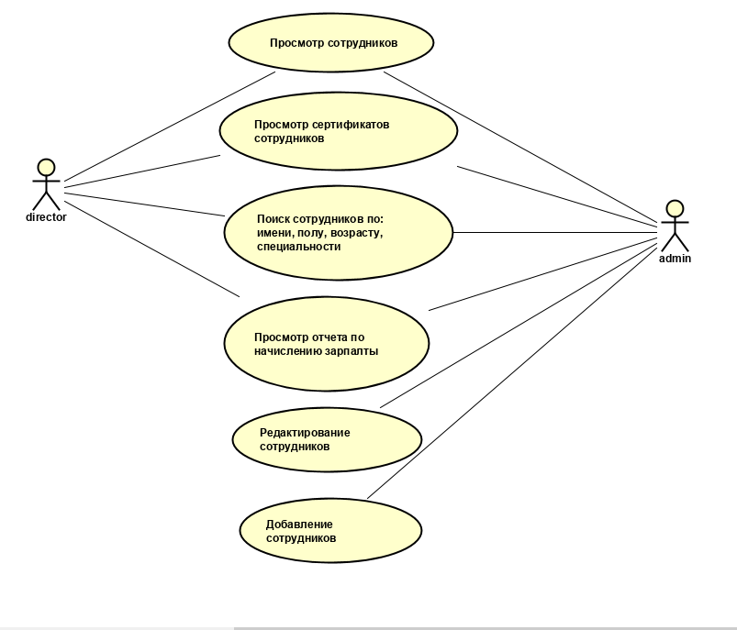
Диаграмма вариантов использования

Slide 4
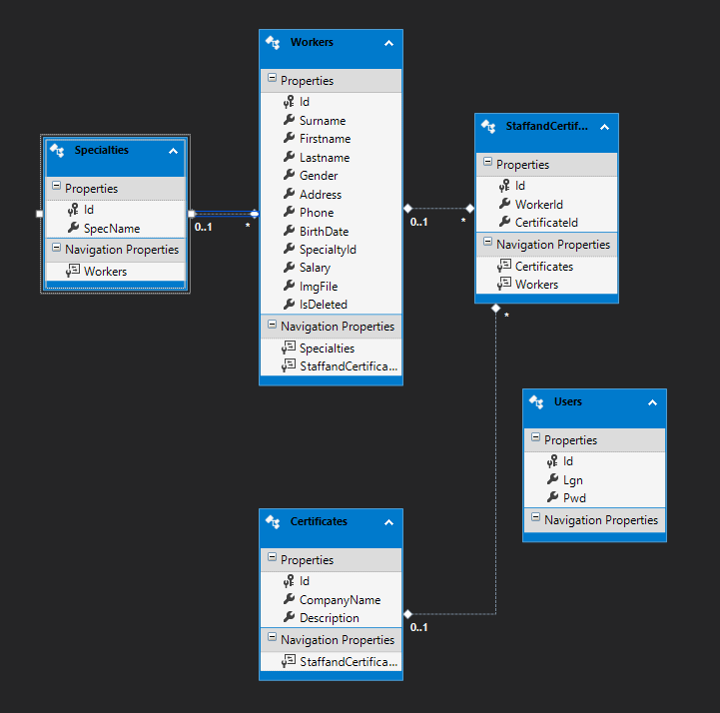
Структура базы данных

Slide 5
Тут про mvvm
Модель – это моя edm
И т.д взять скрин mvvm диаг

Slide 6
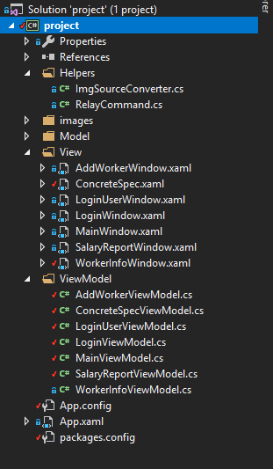
Структура проекта

